Slide 1
CONFERENCIA PLENARIA UNIVERSIDAD VERACRUZANA XALAPA (MÉXICO)
La lectura digital: un reto para profesionales de la información y conocimiento
Prof. Dr. Miguel Ángel Marzal
Dpto. Biblioteconomía y Documentación
Universidad Carlos III de Madrid (España)

Slide 2
1. ¿QUÉ NO ES LA LECTURA DIGITAL?
1.1. No es la lecto-escritura
Efecto tijera
1.2. No es del dominio Gutenberg
Texto y documento
Multiplicidad
1.3. No es del dominio cartesiano
Coordenadas lógicas
Las lecturas analítica, ficción y no-ficción
Hipertexto
Fuente: by Manuel Ángel Vázquez Medel

Slide 3
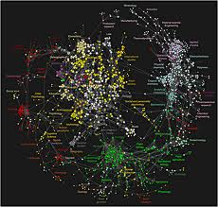
2. ¿QUÉ ES LA LECTURA DIGITAL?
2.1. Su espacio: la Web y su evolución
2.2. Su dominio: el hiperdocumento
Véase
2.3. Su instrumento: Gestión de Contenidos Web
Vocabularios y Esquemas Semánticos
2.4. Su finalidad:
Web Semántica
Web del Conocimiento
Extracción Documental
Visualización e innovación
Toma de decisiones
Fuente: bitnavegante.blogspot.com

Slide 4
3. ¿CUÁL ES EL OBJETO DE LA LD?
3.1. Las competencias en información
a) CI y Educación: Currículo
b) CI2: Documento de Trabajo
3.2. CI y la naturaleza de la lectura web
a) Lectura hipertextual
Gestión de contenidos web para organizar
Gestión de contenidos web para editar (ODE y OA)
b) Lectura icónica
Lectura de imagen: Signos
c) Lectura móvil
M-learning: es
d) Lectura auditiva:
Vídeos en red
Fuente: uv.es

Slide 5
4. LA LECTURA WEB COMO EVALUACIÓN DE CONTENIDOS
4.1. La evaluación como mejora y calidad de servicios
a) Evaluación del producto
b) Evaluación del proceso
4.2. La evaluación como mejora del proceso educativo
a) Aprendizaje permanente
b) Aprendizaje colaborativo
c) La innovación
ciclog.blogspot.com by Juan Carlos Santos Cougil

Slide 6
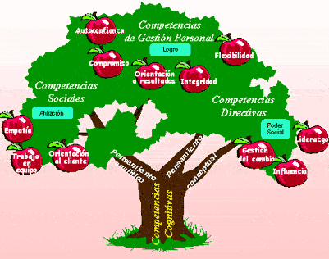
4. LA LECTURA WEB COMO EVALUACIÓN DE CONTENIDOS
4.3. La evaluación como CI para la lectura web
a) Progreso competencial
Destrezas: aptitudes
Habilidades: capacidades
Competencias: actitudes
b) Progreso cognitivo
Información
Conocimiento
Saber
c) PISA y la lectura web
Informe
Pisa 2009
Fuente: www.altacapacidad.com

Slide 7
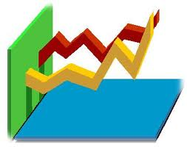
5. LECTURA WEB E INSTRUMENTOS DE EVALUACIÓN DE CONTENIDOS
5.1. Checklist y encuesta
a) La encuesta y efectividades
b) Criterios: ejemplo 1
5.2. Destrezas y habilidades y cuestionarios
a) Cuestionarios y efectividades: los tests
b) Un método: ejemplo 2
5.3. Competencias e indicadores
a) Indicadores y efectividades
b) Un modelo: ejemplo 3
Fuente: desarrollosustentable-actuemos.blogspot.com

Slide 8
6. DISEÑO DE INDICADORES COMPETENCIALES
6.1. Necesidad de herramientas para indicadores
a) Evaluación para educandos y para entidades
b) Modelos de evaluación para ALFIN
6.2. Diseño de herramientas evaluativas
a) BE entre interrogantes: véase
b) TALIS: véase
c) CIIP: véase
6.3. Criterios evaluativos para el diseño
a) Pinto: véase
b) Gronholdt: Véase
6.4. Modelos de indicadores
a) SIBIS
b) MEC
Fuente: www.cartapolitica.org .More sizesby Esteban Bullrich

Slide 9
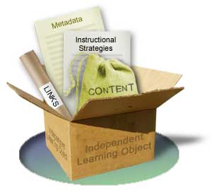
7. INDICADORES PARA LECTURA DIGITAL
7.1. Módulos del diseño instructivo de los OA
Módulo introductorio. Contextualiza la actividad y enuncia los objetivos didácticos.
Módulo expositivo. Presenta los contenidos necesarios para realizar la actividad.
Módulo ilustrativo. Presenta ejemplos relacionados con el contenido y los objetivos didácticos para facilitar la comprensión y la evaluación.
Módulo evaluativo. Trata de medir la consecución de los objetivos didácticos por distintos medios (test, ejercicios prácticos, proyectos, etc.
7.2. Lectura y escritura en los OA: actividades asimiladas por función.
a) Los OA en Alfabetización en Información
Los OA en Programas ALFIN: son parte del diseño, constituyen un módulo del programa Propuesta
Tutoriales OA para Programas ALFIN NJCU
Los OA como contenido digital educativo
Colección ACRL
b) La evaluación en los OA
Evaluación formal de OA: Herramientas
Evaluación de contenidos OA: Modelos
Fuente: sxxidocencia.blogspot.com

Slide 10
8. INDICADORES PARA LECTURA VISUAL Y HABLANTE
8.1. LAS LECTURAS
a) La lectura visual
Borrador
b) Lectura hablante
Una lectura joven
8.2. LAS COMPETENCIAS
a) La Visualiteracy
¿Qué es?
¿Para qué?
b) La Transliteracy
Origen: Transliteracy Research Group (web)
Grupos de reflexión: Transliteracy Conference
Transliteracy e investigación: The Transliteracies Research Project
Proyección: ejemplificaciones e IFLA-S. Andretta
c) La alfabetización hablante:
Academia Khan: Método

Slide 11
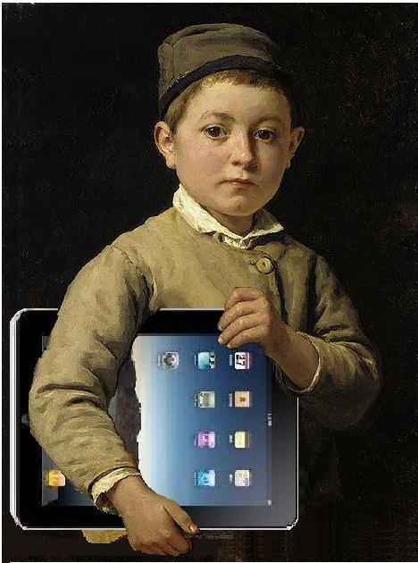
9. INDICADORES PARA LECTURA MÓVIL Y SOCIAL
9.1 La M-ALFIN
FO: accesibilidad, inmediatez, personalización, interacción
Nuevas colecciones , Aplicaciones y Mobilaprendizaje
DA: Contenidos
Reflexiones , Experiencias y Actualidad
Edición de contenidos como escritura
Conocer por dispositivos móviles: modelos educativos
Un nuevo modelo de desarrollo
9.2 Web 2.0: alfabetización para etiquetas y vocabularios semánticos
a) Arquitectura de la participación
Información de cada uno
b) Redes sociales:
Proyección 2.0
c) Alfabetización en información 2.0: Alfin 2.0
¿Existe? ¿Comunicar se aprende?
d) Competencias en información 2.0: Ayúdanos
Participa
Anímate
Fuente: jjdeharo.blogspot.com

Slide 12
10. PROYECTOS PERSONALES
10.1. Proyecto Casa del Lector
Casa del Lector
10.2. Plan Ceibal: Proyecto en PRODIC
Plan Ceibal
www.fotocommunity.es by Alejandra Terranova

Slide 13
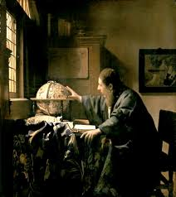
¡MUCHAS GRACIAS!
Miguel Ángel Marzal
mmarzal@bib.uc3m.es

